Slide 1
Консультация для воспитателей:
«Детские конфликты»
Подготовила: воспитатель первой категории Бычкова Е.В.

Slide 2
Конфликт - ситуация, в которой каждая из сторон стремится занять позицию, несовместимую и противоположную по отношению к интересам другой стороны. Конфликт - особое взаимодействие индивидов, групп, объединений, которое возникает при их несовместимых взглядах, позициях и интересах. Конфликт обладает как деструктивными, так и конструктивными функциями.

Slide 3
ПРИЧИНЫ КОНФЛИКТОВ:
ЛИЧНЫЕ КАЧЕСТВА КОНКРЕТНОГО ЧЕЛОВЕКА
СОЦИАЛЬНЯ СРЕДА
Неодинаковое эмоциональное мироощущение
Неоднородные притязания
Различные возможности
Склонность к конфликтам
Особенности группы
«среда – всегда совокупность между реальными индивидами» – оказывается разной для детей, а в отдельных случаях – крайне неблагополучной.

Slide 4
Многие исследователи считают (Коломинский Я.Л, Жизневский Б.П. и др.), что большинство конфликтов в детском возрасте в детских коллективах происходит в игровой деятельности и обусловлено это тем, что для детей игра является наиболее значимым видом деятельности и здесь чаще всего возникают конфликты между ними.
ВОЗРАСТ И КОНФЛИКТЫ:
В младенчестве и раннем возрасте = обращение с другим ребенком как с неодушевленным объектом и неумением играть рядом даже при наличии достаточного количества игрушек.
Дошкольнику особенно важно продемонстрировать себя и хоть в чем-то превзойти товарища. Ему необходима уверенность в том, что его замечают и ощущать, что он самый хороший. А среди детей малышу приходится доказывать свое право на уникальность. Он сравнивает себя со сверстниками, но сравнение очень субъективно, только в его пользу.

Slide 5
1-3 года = потребность в действиях с предметом(главная страсть детей этого возраста)
3-4 года = 75% конфликтов из-за игрушек
4-5 лет = из-за ролей
6-7 лет = по поводу правильности игровых действий, общей темы игры, определения состава участников

Slide 6
Способы воздействия детей на других участников игрового конфликта:
1. «Физическое воздействие» - дети, особенно младшие, толкают друг друга, дерутся, а также отнимают игрушки, разбрасывают их, занимают чужое место в игре и т. д.
2. «Опосредованное воздействие» - ребенок воздействует на соперника через других людей(жалобы на сверстника воспитателю, плач, крик с целью привлечь внимание взрослого, а также воздействие с помощью других детей, вовлекаемых в конфликт для подтверждения своих притязаний)

Slide 7
3. «Психологическое воздействие» - способы воздействия на соперника, которые адресованы непосредственно ему, но осуществляется это на уровне плача, крика, топанья ногами, гримасничанья и т. д., когда ребенок не объясняет своих притязаний, а оказывает на соперника определенное психологическое давление.
4. «Словесное воздействие» - средством воздействия является уже речь, но это главным образом различные указания сопернику, что он должен делать или чего он делать не должен.

Slide 8
4. «Словесное воздействие» - средством воздействия является уже речь, но это главным образом различные указания сопернику, что он должен делать или чего он делать не должен.
5. «Угрозы и санкции» - высказывания, в которых дети предупреждают соперников о возможных негативных последствиях их действий, например, «А я расскажу»; угрозы разрушения игры - «Я с вами не буду играть»; угрозы разрыва отношений в целом - «Я с тобой больше не дружу», а также различные междометия и слова, произносимые с угрожающей интонацией: «Ну!», «Ах, так!», «Понял?» и т. п.
6. «Аргументы» - высказывания, с помощью которых дети пытаются объяснить, обосновать свои притязания или показать неправомерность притязаний соперников.

Slide 9
Разрешение детских конфликтов - способствование достижению соглашения по спорному вопросу между детьми, предполагающее обоюдную активность участников конфликта.
Способы разрешения конфликтов так же зависят от возраста детей:
Применительно к раннему возрасту приемлемы следующие рекомендации:
- не рассматривайте нежелание ребенка отдать игрушку как проявление жадности, и не расстраивайтесь из-за такого поведения. Наказание так же не приведет ни к чему хорошему.
- говорите малышам: «Хорошие мальчики и девочки делятся друг с другом»

Slide 10
Техника активного слушания. Это умение слушать и слышать ребенка. Активно слушать – это значит возвращать ему в беседе то, что он поведал, при этом обозначив его чувство. Воспитатель принимает позу «глаза в глаза», настраивается на ребенка, слушает с сочувствием, использует в разговоре поддержку, прояснения, уточнения, повторяет наиболее важные мысли и чувства (т.е. подтверждает, отражает содержание информации и чувств ребенка). Педагог показывает принятие и понимание ребенка тоном голоса, мимикой, жестами, взглядом, позой, не перебивает и не дает советов, не приводит примеров, остается нейтральным, не принимая ничью сторону, получает интересующую его информацию, старается поставить себя на его место. Важно в беседе держать паузу – это время принадлежит ребенку, пауза помогает ребенку разобраться в своем переживании. Не нужно торопиться с выводами, проверить свои предположения и удостовериться, что правильно понял ребенка. Помолчать нужно и после ответа ребенка – может он что-то добавит. Беседа проходит в непринужденной, спокойной обстановке. Воспитатель не доминирует в беседе, он посредник, помощник.
Воспитателю иногда полезно повторить, как он понял, что произошло с ребенком, целесообразно использовать другие слова с тем же смыслом.
Выслушиваются обе стороны: если в данный момент говорит один из участников конфликта, и он начинает понимать, что в его проблему вникают, то необходимо каким-либо образом дать понять другому участнику, что и он будет столь же внимательно выслушан. Ребенок должен сам сделать выводы из своих собственных слов, постепенно усиливая их эмоциональный накал. Воспитатель не должен приводить к эффекту «самонакручивания».

Slide 11
Методы профилактики конфликтов
Очень важным аспектом воспитания является развитие самоконтроля – это когда индивидуальное поведение соответствует определенным стандартам, правилам, регуляторам, которые установились в данном обществе.
Внешний контроль за поведением необходим всем детям дошкольного возраста. Средства контроля не должны представлять собой крайности.
Воспитательные приемы могут основываться на организации деятельности ребенка, развитии навыков общения детей со сверстниками, для этого используются:
- сюжетно-ролевые игры ( в том числе и с наличием проблемной ситуации)
- имитационные игры ( имитирующие в чистом виде какой-либо человеческий процесс)
- интерактивные игры ( игры на взаимодействие)
- социально-поведенческие тренинги ( направленные на обучение модели конструктивного поведения в разрешении конфликтной ситуации)
- обыгрывание конфликтных ситуаций и моделирование выхода из них
- психогимнастика
- чтение и обсуждение художественных произведений
- просмотр и анализ фрагментов мультипликационных фильмов с последующим моделированием новых версий
- дискуссии

Slide 12
Для доверительных бесед с детьми в группе можно оборудовать такие уголки и зоны как:
«Солнечный круг»
«Уголок доверия»
«Островок желаний»
«Островок доверия»
« Островок чувств»
«Секретная комната»
«Уютный уголок»
« Стол переговоров»
«Уголок тишины»
«Коврик мира»
«Мирные стулья»
«Уголок для друзей»
В гости к детям могут приходить литературные герои – добрый и злой, Незнайка.

Slide 13
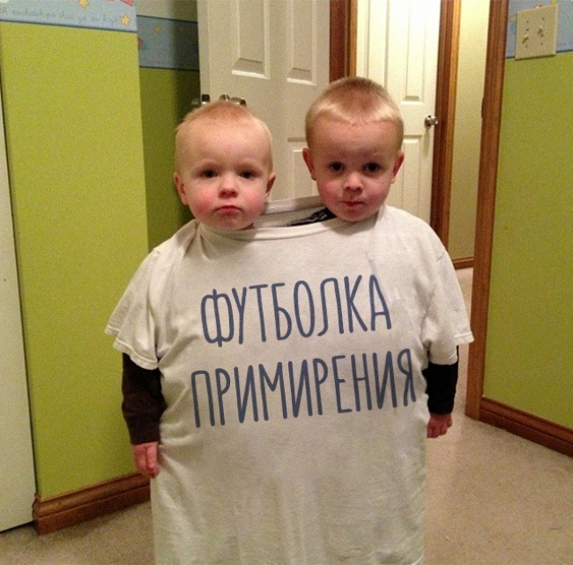
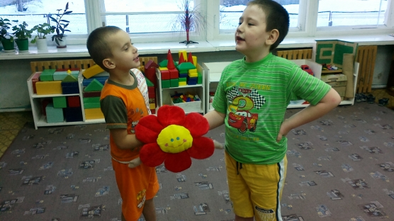
МИРИЛКИ:

Slide 14
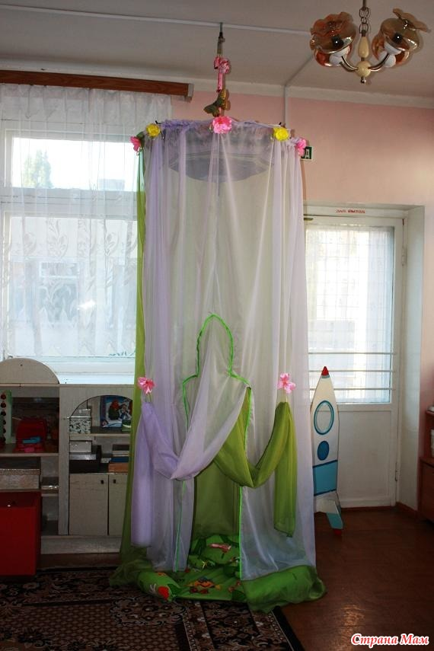
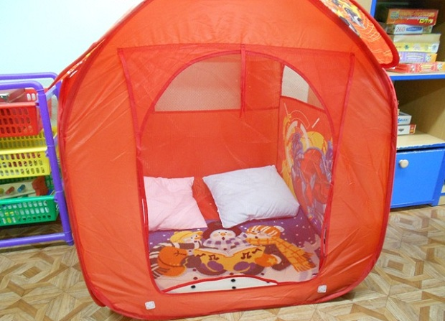
Уголок тишины

Slide 15
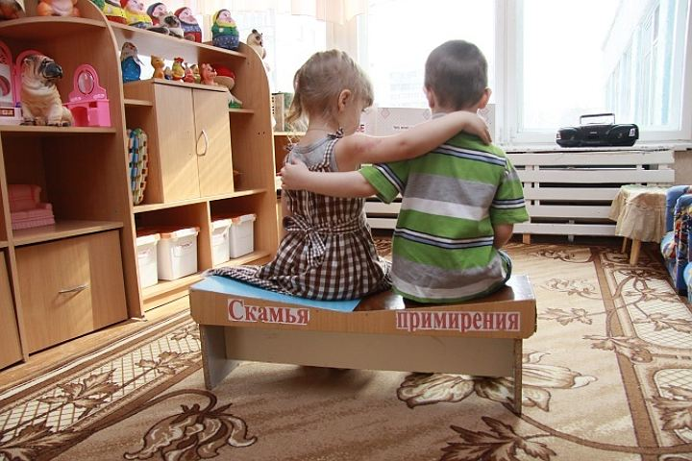
Скамья примирения

Slide 16

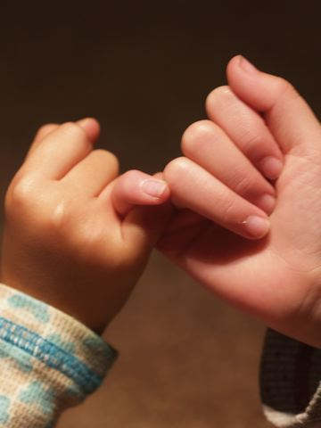
Стихи примирения

Slide 17


Slide 18
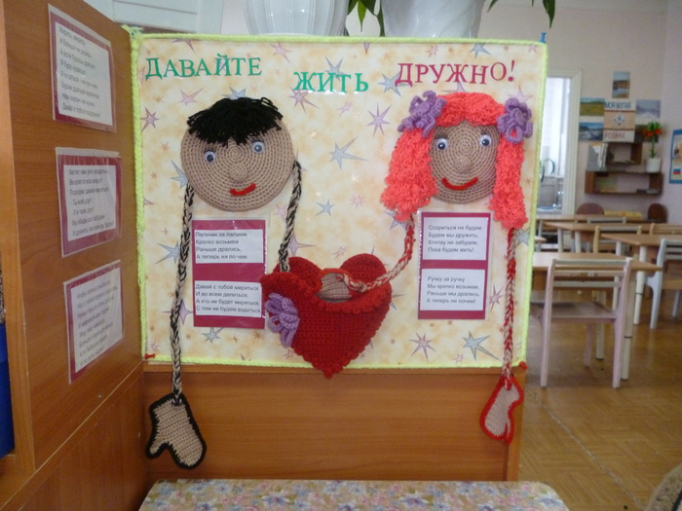
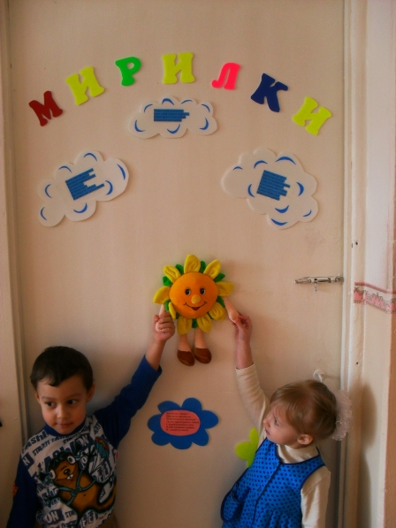

Slide 19

Желаю жизни без шипов

